Slide 1
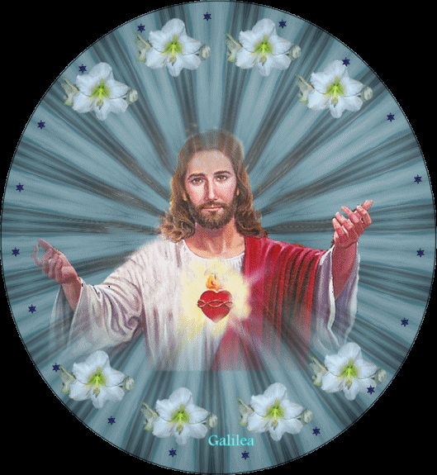

Slide 2
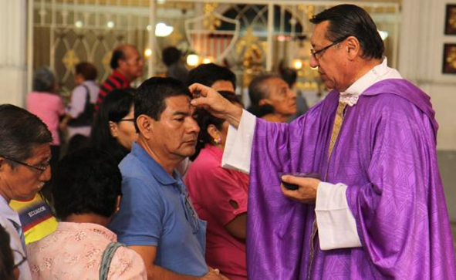
CONOCER EL TIEMPO LITÚRGICO Y LOS HECHOS MÁS IMPORTANTES DE LOS ÚLTIMOS DÍAS EN LA VIDA DE JESÚS

Slide 3
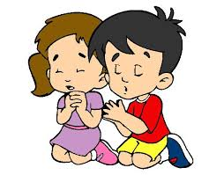
Durante la cuaresma se nos invita a orar por los que sufren y a ayudar

Slide 5
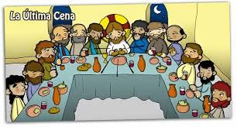
El día Jueves santo Jesús comparte con los apóstoles la última cena

Slide 6
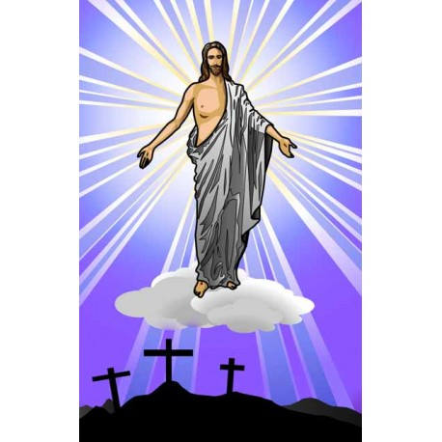
Al tercer día, al amanecer del Domingo las mujeres visitan el sepulcro y un ángel les anuncia que Jesús resucitó…¡Aleluya!

